Slide 1

TRƯỜNG ĐẠI HỌC CÔNG NGHỆ KỸ THUẬT TP. HỒ CHÍ MINH
KHOA CÔNG NGHỆ THÔNG TIN - HỌC PHẦN TRÍ TUỆ NHÂN TẠO CHO IOT
Sinh đặc trưng log-mel của chữ số nói bằng cVAE và Đánh giá theo giao thức TSTR
Phân nhóm: Tạo sinh | Mã đề tài: G1
Sinh viên thực hiện: ĐẶNG QUỐC THÀNH TÀI - MSSV: 23110149 (Lớp: 261AIOT331185_01CLC)
Giảng viên hướng dẫn: ThS/TS. HỒ NHỰT MINH
Bộ dữ liệu thực nghiệm: Free Spoken Digit Dataset (FSDD - 3.000 file WAV mono 8 kHz)
Mã nguồn GitHub: https://github.com/dqtt2005/DANGQUOCTHANHTAI_final
01
Notes:
Thời gian: 20 giây
Em xin trình bày đề tài sinh đặc trưng log-mel của chữ số nói bằng cVAE và đánh giá theo giao thức TSTR. Trọng tâm của bài là kiểm tra xem dữ liệu do mô hình sinh ra có đủ hữu ích để huấn luyện một bộ nhận dạng chữ số nói hay không. Em sẽ đi qua dữ liệu đầu vào, tiền xử lý, mô hình và kết quả thực nghiệm.
Nguồn trong dự án: Báo cáo DOCX, chương 1

Slide 2
Mục tiêu và phạm vi
Đầu ra cần tạo
Đặc trưng log-mel 1 × 64 × 64, có nhãn chữ số 0–9
Câu hỏi đánh giá
Classifier học từ dữ liệu sinh nhận dạng dữ liệu thật tốt đến đâu?
Mốc đối chiếu
Accuracy TRTR ≥ 90% / Độ giảm TSTR ≤ 15 điểm phần trăm
Phạm vi: sinh đặc trưng âm thanh, không trực tiếp sinh waveform
02
Notes:
Thời gian: 35 giây
Trong ứng dụng IoT, thu thập dữ liệu giọng nói có thể tốn thời gian. Đề tài chọn sinh đặc trưng thay vì sinh trực tiếp sóng âm. Đầu ra mong muốn là các ma trận log-mel có nhãn từ 0 đến 9. Câu hỏi nghiên cứu là: nếu thay toàn bộ dữ liệu huấn luyện thật bằng dữ liệu cVAE sinh, bộ phân loại còn nhận dạng được bản ghi thật đến mức nào? Mốc tham chiếu là TRTR từ 90 phần trăm và độ giảm TSTR không quá 15 điểm phần trăm. Đây là tiêu chí đối chiếu, không phải kết quả được bảo đảm trước.
Nguồn trong dự án: DOCX chương 1

Slide 3
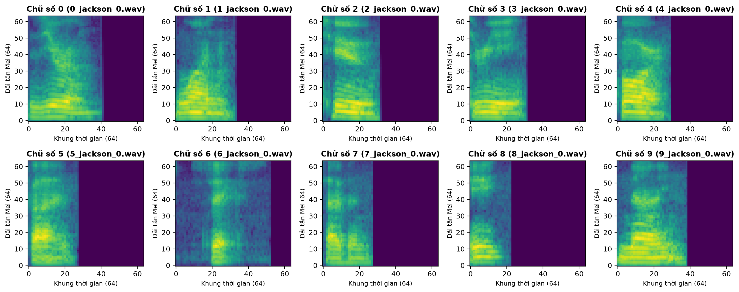
Input: 3.000 bản ghi chữ số nói
WAV mono, 8 kHz / 10 lớp / 6 người nói
Ví dụ tên tệp: 0_jackson_0.wav • Nhãn: 0
03
Notes:
Thời gian: 40 giây
Dữ liệu đầu vào là FSDD với 3.000 tệp WAV đơn kênh, lấy mẫu 8 kHz. Bộ dữ liệu có 10 chữ số tiếng Anh và 6 người nói, mỗi người nói lặp lại mỗi chữ số 50 lần. Nhãn nằm ngay trong tên tệp. Hình ở dưới là các phổ log-mel mẫu đã có trong báo cáo, mỗi ô ứng với một chữ số. Chiều ngang biểu diễn thời gian, chiều dọc là dải mel và màu biểu diễn mức năng lượng. Các hình này minh họa đặc trưng từ bản ghi thật, không phải bằng chứng về mẫu cVAE sinh.
Nguồn trong dự án: manifest.csv; outputs/figures/spectrogram_sample_digits.png; generate_spectrogram_fig.py

Slide 4
Tiền xử lý: WAV thành tensor 1 × 64 × 64
01 Âm thanh 1 giây
Đọc WAV float32, đệm 0 hoặc cắt giữa đến 8.000 mẫu
02 STFT và phổ mel
FFT 256, hop 128, 64 dải mel: ma trận 64 × 63
03 Log-mel và chuẩn hóa
Chuyển dB, thêm cột −80 dB, z-score theo thống kê Train
OUTPUT x ∈ R¹ˣ⁶⁴ˣ⁶⁴
Thống kê Train dùng chung cho Val và Test
04
Notes:
Thời gian: 50 giây
Quy trình bắt đầu bằng đọc WAV và chuyển sang float32. Mỗi bản ghi được cố định ở một giây bằng đệm số không hoặc cắt đoạn giữa. Sau đó, STFT dùng cửa sổ 256 mẫu và bước nhảy 128 mẫu. Bộ lọc mel tạo 64 dải tần và 63 khung thời gian. Phổ công suất chuyển sang decibel, rồi thêm một cột âm 80 dB để đạt ma trận 64 nhân 64. Cuối cùng, chuẩn hóa z-score theo từng dải mel và thêm chiều kênh. Điều quan trọng là chỉ tính trung bình và độ lệch chuẩn trên tập train thật, rồi dùng nguyên thống kê đó cho validation và test.
Nguồn trong dự án: src/prepare_data.py; src/config.py; norm_stats.json

Slide 5
Model: cVAE có điều kiện theo nhãn
HUẤN LUYỆN
Log-mel x + nhãn c
Encoder
4 Conv2D
μ, log σ²
z: 32 chiều
Decoder: z + one-hot(c)
Linear 42 → 4.096, reshape 256 × 4 × 4
4 ConvTranspose2D, đầu ra 1 × 64 × 64
Tái tham số hóa: z = μ + exp(log σ² / 2) ⊙ ε
05
Notes:
Thời gian: 55 giây
cVAE gồm encoder và decoder. Encoder nhận phổ thật, trích xuất đặc trưng qua bốn lớp tích chập rồi ghép nhãn one-hot 10 chiều. Hai nhánh tuyến tính tạo trung bình mu và log phương sai của vector tiềm ẩn 32 chiều. Khi huấn luyện, kỹ thuật tái tham số hóa lấy z bằng mu cộng độ lệch chuẩn nhân nhiễu Gaussian để vẫn truyền được gradient. Decoder ghép z với nhãn, rồi dùng bốn lớp tích chập chuyển vị để khôi phục phổ 64 nhân 64. Nhãn giúp mô hình kiểm soát chữ số cần sinh. Tầng cuối tuyến tính vì dữ liệu đã chuẩn hóa có thể mang cả giá trị âm và dương.
Nguồn trong dự án: src/models/cvae.py

Slide 6
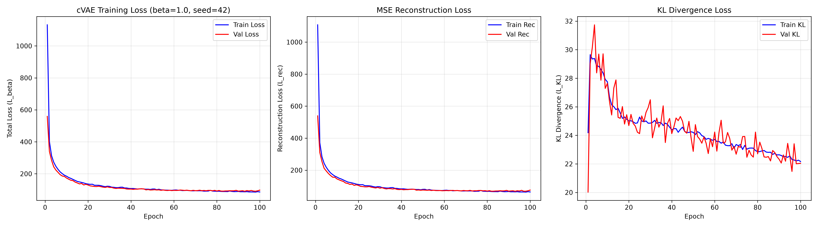
Huấn luyện và sinh 2.400 mẫu
Loss = L tái tạo + β L KL / β = 1, d_z = 32
SINH MỚI z ~ N(0, I) + nhãn c / 240 mẫu mỗi chữ số
06
Notes:
Thời gian: 40 giây
Hàm mất mát gồm hai phần: tái tạo để phổ đầu ra gần phổ đầu vào, và KL để giữ phân phối tiềm ẩn gần Gaussian chuẩn. Cấu hình chính dùng beta bằng một, Adam với learning rate 10 mũ trừ ba và batch 64. Đồ thị có sẵn cho seed 42 cho thấy loss giảm rồi ổn định. Khi sinh mẫu mới, ta chỉ lấy z ngẫu nhiên từ Gaussian chuẩn và chọn nhãn, không cần bản ghi thật làm đầu vào. Decoder sinh 240 mẫu mỗi lớp, tổng cộng 2.400 mẫu. File chỉ có kết quả beta bằng một nên em không kết luận beta này tối ưu hơn các giá trị khác.
Nguồn trong dự án: src/train_cvae.py; src/generate_synthetic.py; ablation_beta_summary.csv

Slide 7
Đánh giá: TRTR và TSTR dùng chung Test thật
TRTR
TSTR
2.400 mẫu thật
2.400 mẫu cVAE sinh
Cùng CNN: Conv 16 / 32 / 64, Pool, Dense 64 / 10
Validation thật: 300 mẫu chọn checkpoint
Test thật: 300 mẫu đánh giá cuối
Cùng kiến trúc, số mẫu và trọng số khởi tạo theo từng seed
07
Notes:
Thời gian: 45 giây
Để đo tính hữu ích của dữ liệu sinh, đề tài dùng cùng kiến trúc CNN cho hai nhánh. TRTR huấn luyện với 2.400 mẫu thật. TSTR huấn luyện với 2.400 mẫu sinh. Cả hai chọn checkpoint bằng cùng 300 mẫu validation thật, sau đó kiểm tra trên cùng 300 mẫu test thật. Mỗi seed khởi tạo cùng trọng số ban đầu cho hai nhánh để so sánh ghép cặp. CNN có ba khối tích chập với kênh 16, 32 và 64, sau đó pooling và hai lớp dense. Do TSTR vẫn dùng validation thật để chọn mô hình, cần hiểu đây là huấn luyện trên dữ liệu sinh có hỗ trợ chọn checkpoint bằng dữ liệu thật.
Nguồn trong dự án: src/train_classifier.py; src/models/classifier.py; manifest.csv

Slide 8
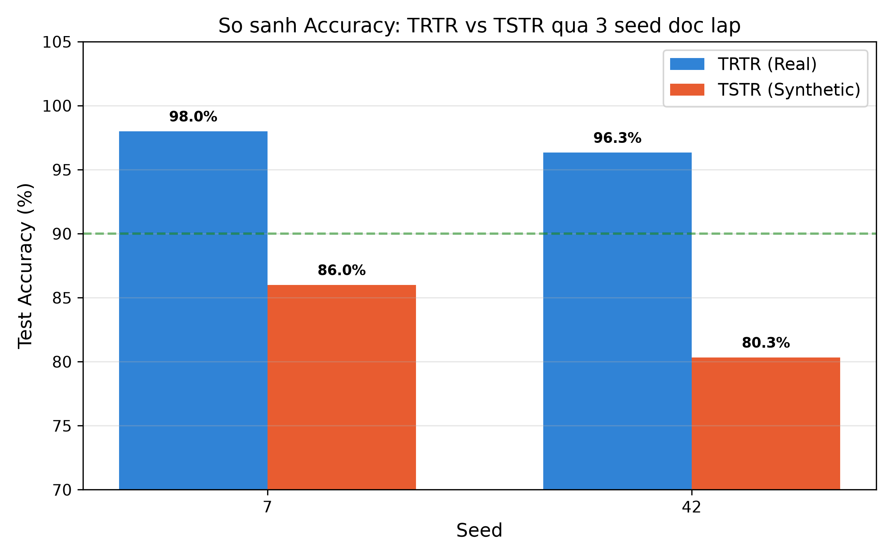
Kết quả: TSTR đạt trung bình 83,17%
97,17%
TRTR trung bình
83,17%
TSTR trung bình
2 seed đủ cặp: 7 và 42. Hình gốc ghi “3 seed” nhưng chỉ có 2 cặp dữ liệu.
08
Notes:
Thời gian: 50 giây
Kết quả này được tính lại từ các tệp dự đoán trong dự án. Với seed 7, TRTR đạt 98 phần trăm và TSTR đạt 86 phần trăm. Với seed 42, hai giá trị là 96,33 và 80,33 phần trăm. Trung bình trên hai cặp đầy đủ là 97,17 phần trăm cho TRTR và 83,17 phần trăm cho TSTR. Macro-F1 TSTR lần lượt là 0,8587 và 0,8014, cho thấy kết quả không chỉ phản ánh riêng một lớp. Mặc dù tiêu đề hình gốc ghi ba seed, thực tế chỉ có hai cặp đầy đủ. Seed 2026 có dự đoán TRTR nhưng thiếu dự đoán TSTR, nên không tính vào so sánh trung bình.
Nguồn trong dự án: preds_trtr/tstr_seed7/42.csv; trtr_vs_tstr_summary.csv

Slide 9
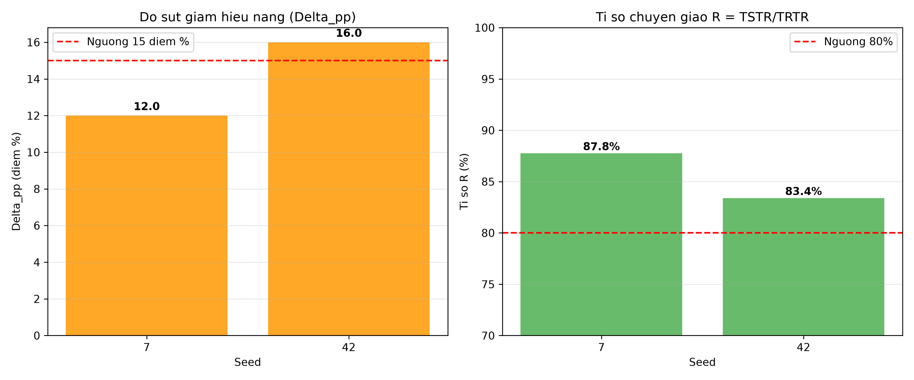
Đối chiếu mục tiêu: mức giảm chưa ổn định
Seed 7: giảm 12 điểm, đạt mốc / Seed 42: giảm 16 điểm, vượt mốc
Trung bình Δ = 14 điểm phần trăm / R = 85,57%
09
Notes:
Thời gian: 35 giây
Độ giảm được tính bằng Accuracy TRTR trừ Accuracy TSTR, đơn vị là điểm phần trăm. Seed 7 giảm 12 điểm, đạt mốc không quá 15 điểm. Seed 42 giảm 16 điểm, vượt mốc. Trung bình giảm 14 điểm nhưng chưa thể khẳng định đạt ổn định với mọi lần chạy. Tỉ số R là Accuracy TSTR chia Accuracy TRTR, trung bình hai seed bằng 85,57 phần trăm. Nó cho thấy mức hiệu năng tương đối của hai bộ phân loại, không phải phần trăm chất lượng âm thanh hay lượng tri thức mà mô hình giữ lại.
Nguồn trong dự án: delta_pp_and_ratio_R.png; trtr_vs_tstr_summary.csv

Slide 10
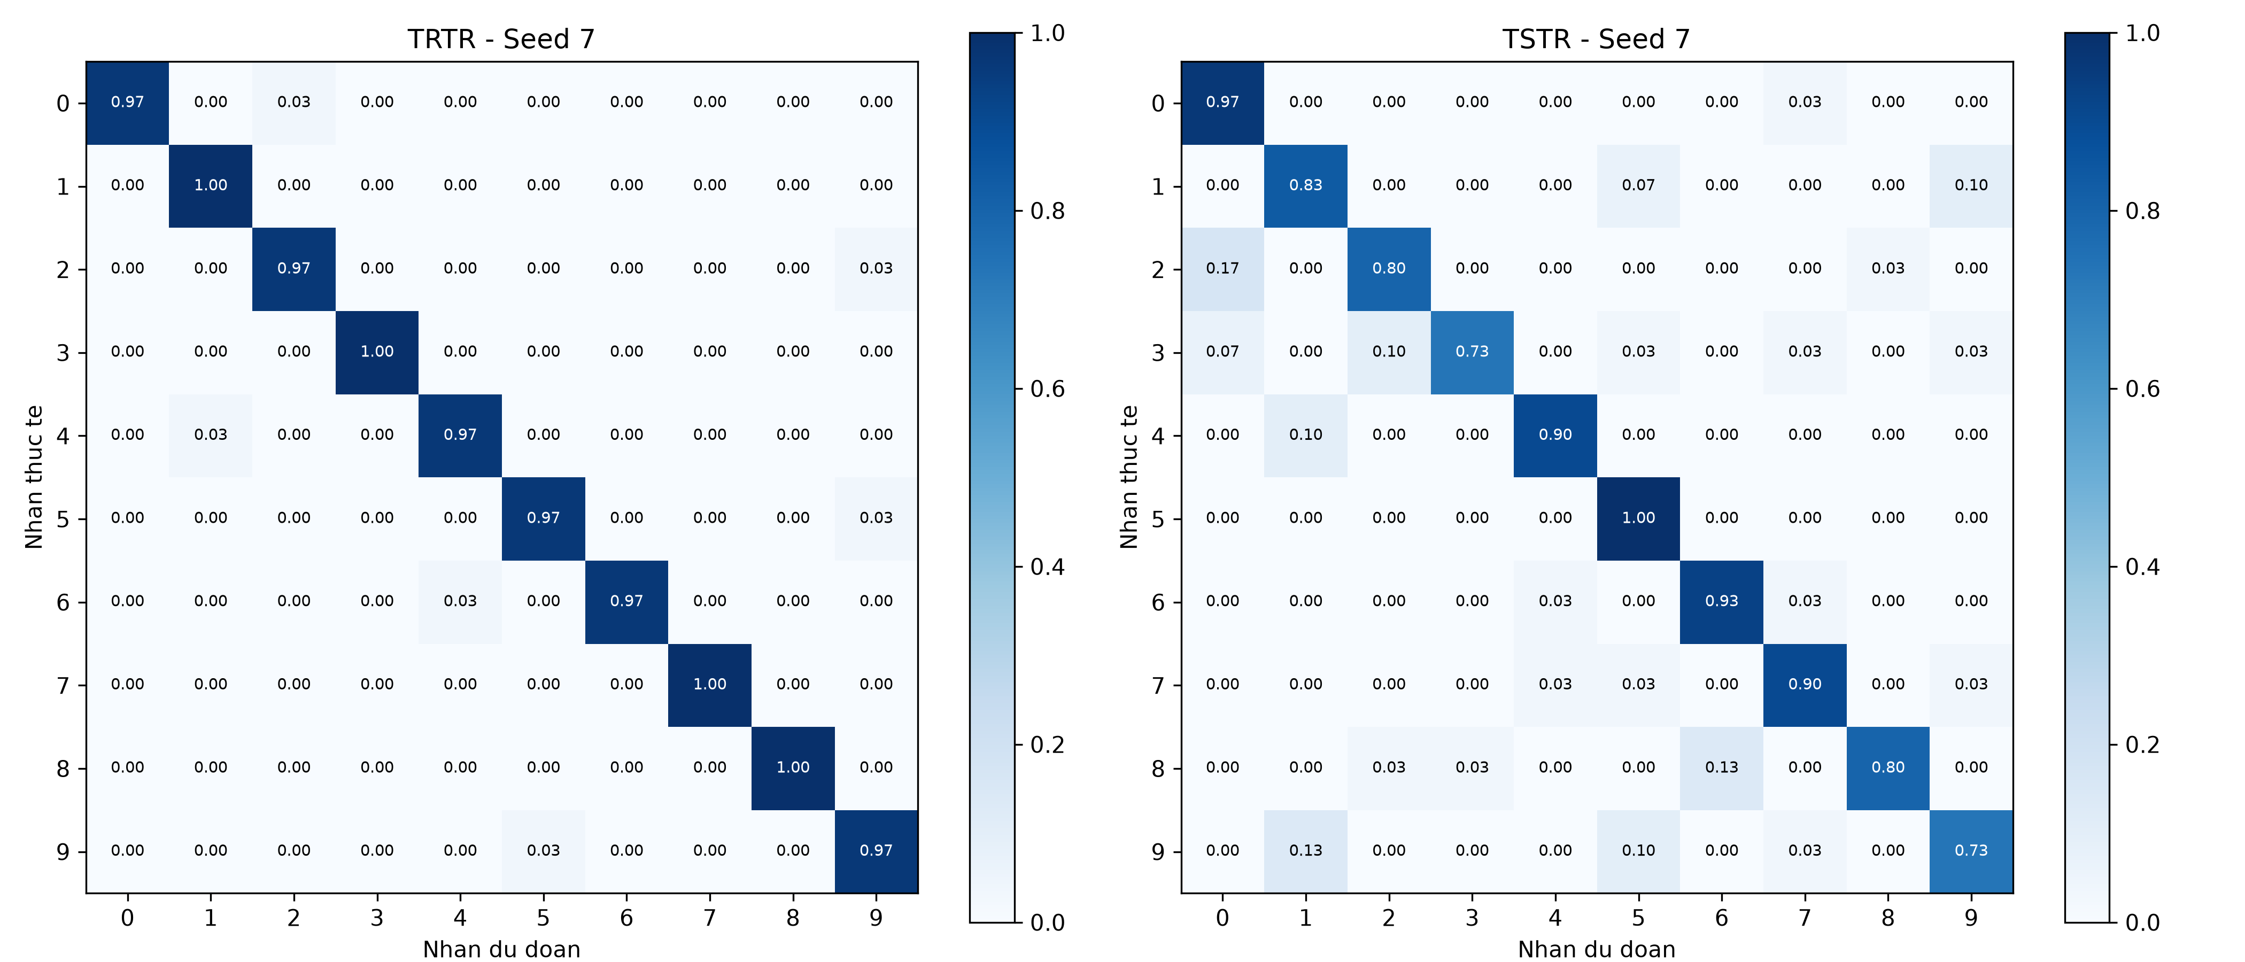
Ma trận nhầm lẫn: lỗi tăng ở nhánh TSTR
Seed 7: TRTR đúng 294/300 / TSTR đúng 258/300
10
Notes:
Thời gian: 45 giây
Ma trận bên trái là TRTR, bên phải là TSTR cho seed 7. Hàng là nhãn thật và cột là nhãn dự đoán. Ô trên đường chéo biểu diễn nhận dạng đúng, còn các ô ngoài đường chéo là nhầm lẫn. TRTR đúng 294 trong 300 mẫu, TSTR đúng 258 mẫu. Như vậy, TSTR có thêm 36 lỗi ở lần chạy này. Hình cho thấy bộ phân loại học từ mẫu sinh vẫn phân biệt được nhiều chữ số, nhưng có các nhầm lẫn mà nhánh dữ liệu thật ít gặp hơn. Để biết lớp nào chịu ảnh hưởng rõ nhất, em tiếp tục xem recall theo từng chữ số.
Nguồn trong dự án: confusion_matrix_trtr_vs_tstr_seed7.png; predictions seed7

Slide 11
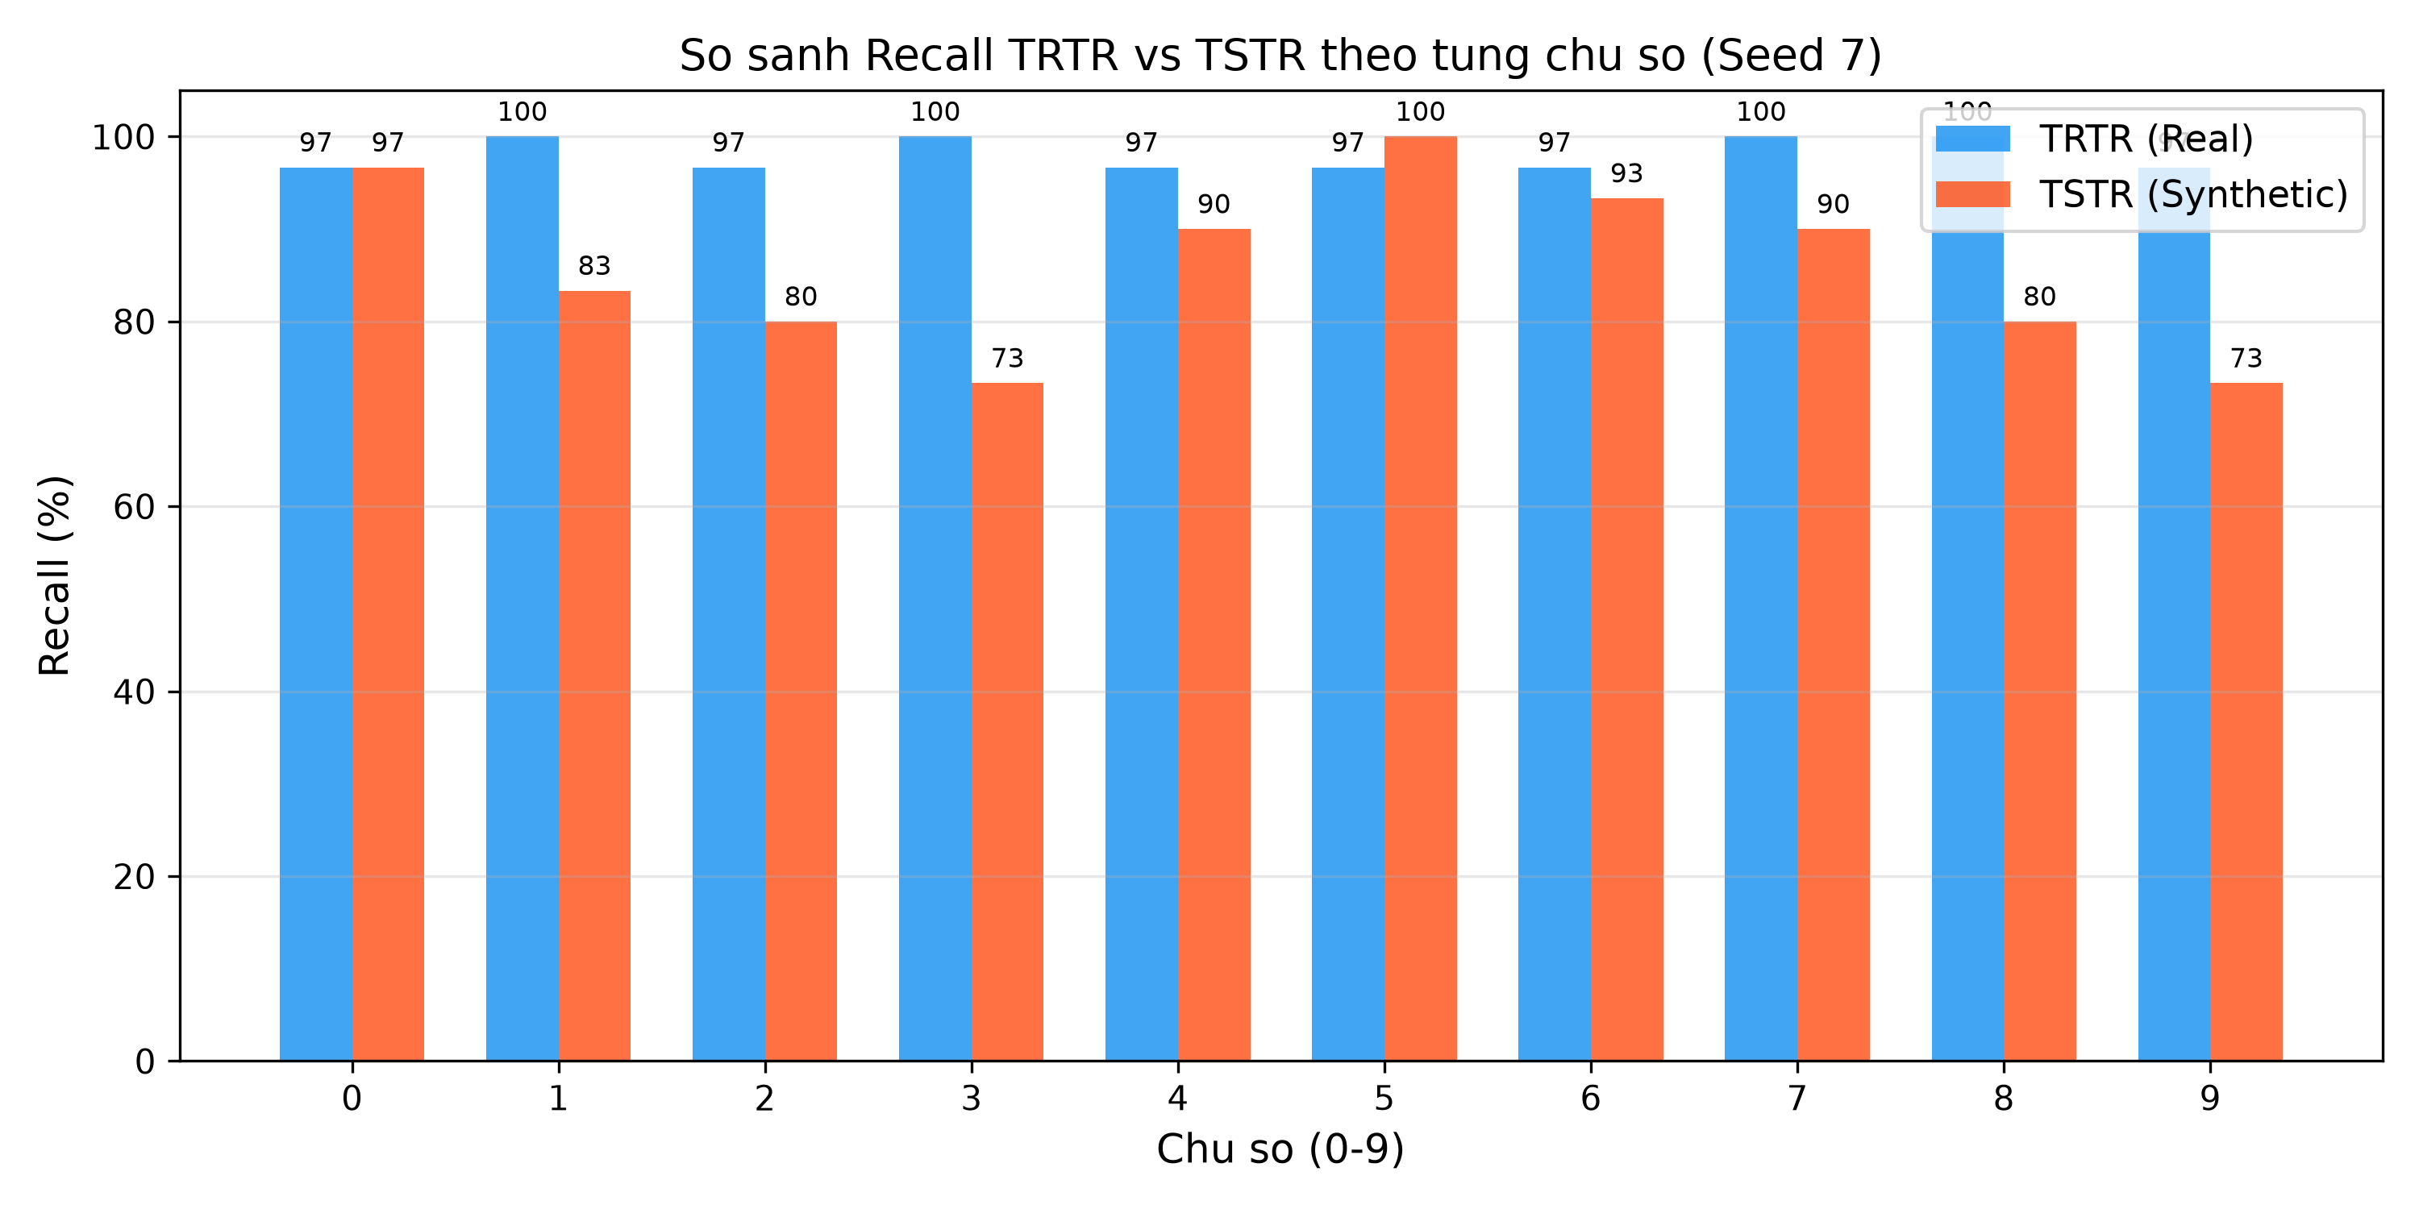
Recall từng lớp: chữ số 3 và 9 còn yếu
TSTR seed 7: “5” = 100% / “0” = 96,7% / “3”, “9” = 73,3%
11
Notes:
Thời gian: 30 giây
Recall đo số mẫu đúng trong tổng số mẫu thật của từng lớp, ở đây mỗi chữ số có 30 mẫu test. Tại seed 7, chữ số 5 đạt 100 phần trăm, chữ số 0 đạt 96,7 phần trăm. Chữ số 3 và 9 cùng đạt 73,3 phần trăm, tức 22 trong 30 mẫu. Seed 42 còn có chữ số 2 xuống 63,3 phần trăm. Một giả thuyết là mất mát tái tạo làm mờ chi tiết phổ, nhưng dữ liệu hiện có chưa đủ để chứng minh nguyên nhân âm học này.
Nguồn trong dự án: recall_per_digit.csv; recall_comparison_seed7.png

Slide 12
Kết luận và bước tiếp theo
Kết quả chính
TSTR 83,17% trung bình, thấp hơn TRTR 14 điểm phần trăm
Giới hạn kiểm thử
2 seed đủ cặp, cùng 6 người nói ở Train / Val / Test
Hướng phát triển
Tách người nói, thêm seed, cải thiện phổ và thử nghiệm ESP32
ESP32: mới có mã mẫu, chưa kiểm chứng trên thiết bị
12
Notes:
Thời gian: 35 giây
Kết luận chính là dữ liệu log-mel do cVAE sinh có tính hữu ích cho nhận dạng chữ số nói, với TSTR trung bình đạt 83,17 phần trăm trên hai seed có đủ kết quả. Tuy nhiên, nó chưa thay thế được dữ liệu thật mà vẫn duy trì đầy đủ độ chính xác. Cả ba tập chứa cùng sáu người nói nên chưa kiểm chứng người nói mới. Bước tiếp theo là kiểm thử tách theo người nói, tăng số seed và cải thiện độ sắc nét phổ. Với ESP32, dự án hiện mới có mã mẫu và dự tính tài nguyên, chưa chạy trên kit thật. Vì vậy, cần hoàn thiện mô hình TFLite, lượng tử hóa và đo RAM cùng độ trễ trước khi kết luận khả thi. Em xin cảm ơn thầy và các bạn.
Nguồn trong dự án: DOCX chương 5–6; model_data.h; src/models/classifier.py

